Slide 1

需求规格说明
汇报人：顾田
项目：线上商城系统
小组：第八小组2021HYSE08

Slide 2
目录
1
Content
引言
2
任务概述
3
需求规定

Slide 3

Part 1
引言
Introduction

Slide 4
引言
1
编写目的
2
背景
3
定义

Slide 5
编写目的
确立开发基本方向规范
开发组
目的
满足用户需求
预期读者
用户
为开发团队提供指导和参考
项目利益相关者

Slide 6
背景
项目名称
用户单位
线上商城系统，简称线上商城，代号2021HYSE08.
商家、消费者、客服
整体
分析
线上商城系统为商家和消费者提供一个虚拟的交易场所。商家需要展示商品、管理订单、物流发货，消费者需要浏览商品、下单购买、售后服务，客服需要收集信息、处理问题、权限支持。
开发单位
武汉大学计算机学院2021HYSE08小组

Slide 7

定义
MySQL
PyCharm
专门用于编写和管理Python代码的软件工具
数据库管理系统，在Web方面是最好的关系数据库管理系统之一

Slide 8
Part 2
任务概述
Task

Slide 9
任务概述
1
目标
2
用户特点
3
假定和前提

Slide 10
目标
01 应用目标
提供一个在线购物平台。
- 用户：用户是系统的核心利益相关者，系统需要不断了解用户需求，优化产品和服务，提高用户满意度和忠诚度。
- 商家：商家是系统的供应方，系统需要建立良好的商家入驻和管理机制，确保商品质量和供应链畅通。
- 支付和物流服务提供商：系统需要与之合作，提供支付和配送服务。.
02 与外部关系
03 范围和背景约束
- 法律法规
- 技术限制

Slide 11
- 具有一定的商品或服务供应能力，希望通过线上渠道进行销售。
- 需要一个简单易用的平台来管理产品信息、订单和客户信息。
- 期望平台提供物流对接，确保订单及时发货并将信息提供给消费者。
用户特点
商家
- 寻求购物体验，期望找到所需的满意的商品。
- 注重产品质量和价格以及性价比，希望比较和选择。
- 需要简单的下单购买流程，及时了解订单状态和物流信息。
- 对于售后服务和问题解决有要求。
消费者
- 具备沟通能力和服务意识，解答问题和解决投诉。
- 熟悉系统操作，提供技术支持和指导。
- 需要具备一定的决策能力，能够在处理售后问题时做出合理的决策，维护平台声誉。
客服

Slide 12
用户行为
假定用户愿意在互联网上购物，并具有一定的在线支付和电子商务经验。
合作伙伴
假定和前提
假定能够与供应商、支付机构、物流服务提供商等合作伙伴建立良好的合作关系，确保系统运作的顺利进行。
用户体验
假定用户体验对于软件成功至关重要，需要在设计和开发过程中注重用户友好性和易用性。

Slide 13
Part 3
需求规定
Requirement

Slide 14
需求规定
1
功能性需求
2
非功能性需求
3
设计约束
4
数据要求
5
其他要求

Slide 15
功能性需求
商品浏览与搜索
点击输入简要文字内容，文字内容需概括精炼，不用多余的文字修饰，言简意赅的说明分项内容……。
购物车管理
评价与评论
订单管理
用户注册与登录
商家
管理
支付
功能

Slide 16
功能性需求
性能需求
可扩展性
安全性
可靠性
用户体验
可维护性
可用性

Slide 17
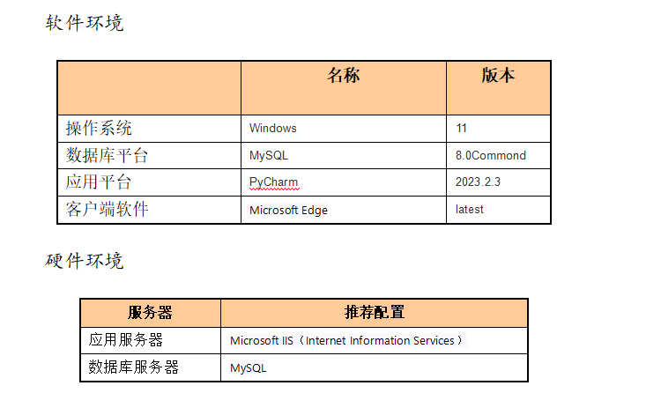
设计约束
运行环境约束
性能约束
安全性约束.
用户体验约束
可靠性约束
可维护性约束

Slide 18
数据要求
输入输出要求
需要明确数据的输入和输出要求，包括用户如何输入商品信息、下单信息等，以及系统如何输出订单状态、物流信息等给用户。
能力要求
需要定义系统对数据的处理能力要求，包括数据的读写速度、并发处理能力等，以确保系统能够高效地处理大量数据和用户请求。
数据的逻辑描述
数据要求
需要对商城系统中的各种数据进行逻辑描述，包括商品信息、订单数据、用户信息等，确保数据的结构和关系清晰明了

Slide 19
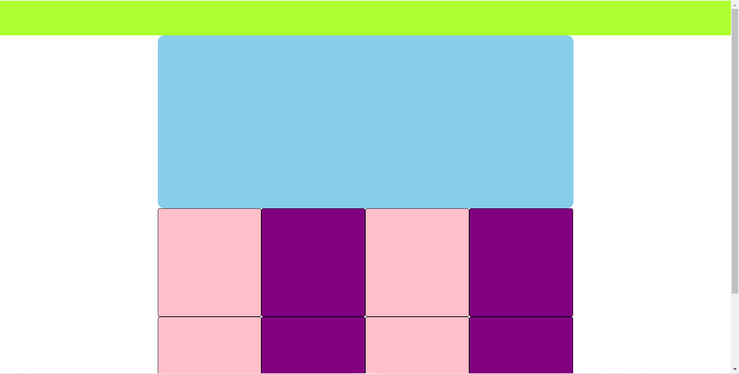
其他要求
界面要求：系统需要提供用户友好的界面设计，可能需要提供原型和文字说明，以确保用户能够方便地浏览商品、下单购买等操作。
.
1
2
进度要求：可能存在对系统开发和上线的时间进度要求，需要按时完成各个阶段的开发工作，确保项目按计划进行。
主界面示意图
3
交付要求：可能需要定义系统交付的具体要求，包括交付的文档、培训材料等，以确保系统交付后能够顺利投入使用。

Slide 20
Thanks

